Slide 1
Ajax 通讯协议
for Angular Single Page Application
鑫燕网络科技

Slide 2
内容目录
为神马要有协议
01
几个问题
02
Ajax 通讯协议：后端部分
03
Ajax 通讯协议：前端部分
04
关于写文档
05
Ajax 通讯 · 爬坑实例
06

Slide 3
为神马要有协议
协议定义且约束了通讯双方的方法与意义，让通讯更有保障
协议是为解决问题，它不是负担，根据项目选择通讯重量

Slide 4
几个问题
关于统一性的问题
字段名统一
管理同一个内容模块下的增删改查各种接口，同一类事物的同一个属性，都使用相同的字段名称
字段值的类型统一
对于类似详情页同时存在读取和修改类的接口，则读取和修改同一个字段的类型需要相同
Angular视 json为数据模型，字段名和类型不统一，需要额外的工作量对数据进行转换处理

Slide 5
几个问题
简单易用优先，减少沟通维护成本
字符串优先
简单少量 (两三条属性)的数组或对象信息，优先使用拼接字符串方式传递
用不到的字段不要写
沟通是跨知识领域合作的大问题，如果不重视，非常容易折掉大把时间
Js中，字符串没有“{}.length抛错”“!![]为 true”“typeof null为 object”等问题
接口双方尽量多替对方考虑，不只是不写用不到的字段减少维护成本，某种时候，和拼接字符串原理一样，结构也需要一些简化

Slide 6
Ajax 通讯协议：后端部分
前提说明
一次通讯的响应，包含http和code两层
http层即http状态
http200为正常通讯，此时使用Json (JavaScript Object Notation)，作为数据交换格式
http非200则为非正常通讯，此时不限制响应内容，即没有code层

Slide 7
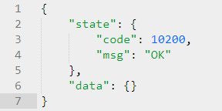
Ajax 通讯协议：后端部分
正常通讯 (http200)
响应返回json，包含两个对象：
state：信息状态记录，包含code和msg
code状态码(即code层) ，表明接口信息状态；
msg状态描述，描述当前状态的文本，错误状态时常常会显示在页面上
data：接口需要返回的所有数据信息都在这个对象中
一般有正文子对象和附带信息子对象等
格式如下：

Slide 8
Ajax 通讯协议：后端部分
code状态码(code层) – 成功类状态·例举
10200 - 数据处理成功
返回结果中data不能为空，子元素不能为空
例如，查询成功、保存成功
10210 - 通讯正常但是无结果
结果为0条也是一种正确的信息状态，不是技术上的错误
返回结果中data不能为null，正文子元素可以是空对象或空数组，但不可以为null
10220 - 存在重复的结果
检查重复类的接口，需要查询核对的事物已经存在
返回结果中data可以为null

Slide 9
Ajax 通讯协议：后端部分
code状态码(code层) – 错误类状态·例举
10400 - 参数不合法、语义有误
此时仅对请求的内容进行合法性解析，未进行数据库查询，返回结果中data可以为null。例如，××格式不合法、××不能为空
10500 - 通用服务器端错误
此时参数合法检查OK，但是处理抛错，返回结果中data可以为null。
例如，保存失败
10540 - 没有操作权限
此时参数合法检查OK，当前账户虽然处于已登录状态，但是没有执行此操作的权限。返回结果中data可以为null

Slide 10
Ajax 通讯协议：后端部分
非正常通讯 (http非200)
http非200状态是被许可的，不会造成程序崩溃
避免http400报错，不合法请求请使用code10400，并说明参数不合法的原因
登录失效，使用http302重定向通知前端(ajax http302 不会造成页面跳转)，由js识别http302状态，在进行用户登录失效提示后，自行跳转

Slide 11
Ajax 通讯协议：前端部分
前提说明
为减小接口维护成本，所有数据类通讯统一使用POST请求
Angular对null的解析存在一定的问题，先深移除所有为null的属性
· 在数据库中null表示不存在，Js中表示不存在是“Undefined”
· Js中typeof null为object，null是一个值，只是有些特别罢了
例如数组可以是 [null, null, null]，它长度为3
接收后端数据同样分两层
http层：由重新封装的POST请求统一处理
code层：在具体的Controller上处理

Slide 12
Ajax 通讯协议：前端部分
多通讯状态的前端处理
Step1 二次封装POST (第一次为Angular本身)
目的：处理http状态
方法：
http200时正常进行下一个环节
http非200时，页面弹出具体错误的提示弹窗
并传递给下一环节一个false

Slide 13
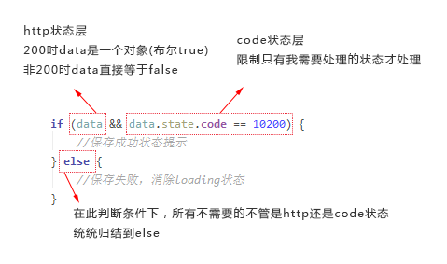
Ajax 通讯协议：前端部分
多通讯状态的前端处理
Step2 code层的处理

Slide 14
Ajax 通讯协议：前端部分
多通讯状态的前端处理
提炼：
把状态简化为“需要处理”和“不需要处理”两种，再多的状态都能很方便的处理
else处理将高于http状态，利用这一点处理loading状态之类问题非常方便

Slide 15
关于写文档
虽然写文档可能比开发本身还累，但因为数据与用户交互被分离了，一份好的接口文档，能大幅度提高沟通效率，为项目长期稳定运行提供有效保障
接口文档包括：
接口url地址
参数列表(字段名、类型、是否必须项、意义)
输出结果(整个json对象，列表类型单例即可)

Slide 16
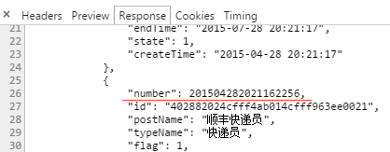
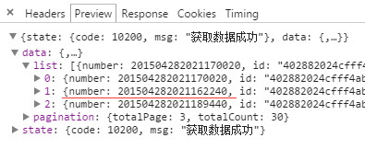
Ajax 通讯 · 爬坑实例
项目排除bug时发现，一个请求的响应和实际拿到的json，编号居然不一样
后端有问题？
后端发送的x响应是正确的，数据库就是这样的
前端有问题？
前端拿到json的时候，就已经出错了
截图来自谷歌浏览器控制台同一请求请求详情的两个子面板，同一请求在不同子面板看到结果不一样，真神奇了，Why？
【有图为证】

Slide 17
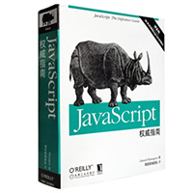
Ajax 通讯 · 爬坑实例
N番折腾之后。。。
《Javascript权威指南 第六版》 3.1小节：
Number类型统一按浮点数处理，64位存储，整数是按最大54位来算最大最小数的，否则会丧失精度；某些操作（如数组索引还有位操作）是按32位处理的…
根据犀牛书的解释，js只能处理54位(2^54)范围内的整数
(-9007199254740992 ~ 9007199254740992)
So，结论是：Javascript的Number不能表示出64位数上限，对于64位长度的数字，需要用string代替来传值，否则会丧失精度
验证结论：console.log(201504282021162256) //201504282021162240

Slide 18
Thanks!

